Slide 1

Universidad Nacional de Río Negro
Física 1 A - 2012
Unidad 03 – Leyes de Kepler continuación
Clase 0303
Fecha 08 Junio 2012
Cont Leyes de Kepler
Cátedra Asorey – Cutsaimanis
Web http://fisica1-unrn.blogspot.com
Archivo A-2012-U03-C03-0608-Kepler

Slide 2
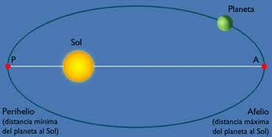
Primera ley
Primera Ley (1609): Los planetas se desplazan alrededor del Sol describiendo órbitas elípticas. El Sol se sitúa en uno de los focos.

Slide 3
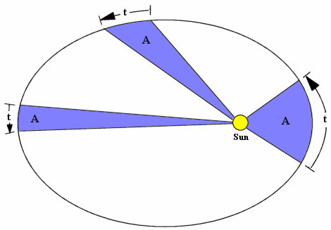
Segunda ley
Segunda Ley (1609): El radio vector que une el planeta y el Sol barre áreas iguales en tiempos iguales.

Slide 4
Tercera Ley
Tercera Ley (1618): El cuadrado del período orbital (tiempo que tarda en dar una vuelta alrededor del Sol) es directamente proporcional al cubo de la distancia media al Sol.

Slide 5
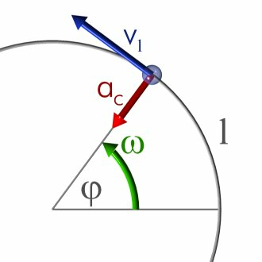
Antes de seguir recordemos que...
Concepto de velocidad
Movimiento Circular
Velocidad angular: ángulo barrido / intervalo de tiempo

Slide 6
Velocidad tangencial y aceleración centrípeta

Slide 7
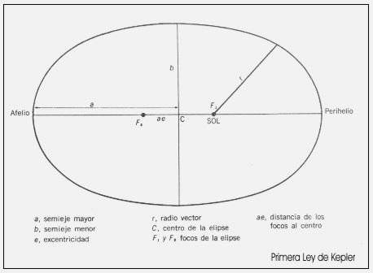
Primera Ley: Ley de las órbitas
Todos los planetas se mueven en órbitas elípticas teniendo al sol como uno de los focos.
Si describimos la órbita en funcion de la excentricidad y el semieje mayor, encontramos que la ley de gravitación universal garantiza que las órbitas de los planetas son elípticas.

Slide 8
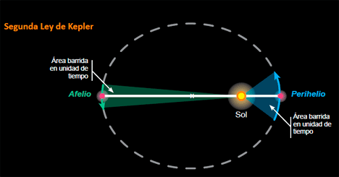
Segunda ley: Ley de las áreas
Una línea que une a cualquier planeta con el sol, barre áreas iguales en tiempos iguales.
El cuerpo en órbita se mueve más rápidamente cuando está cerca del cuerpo central, que cuando está lejos
¿Con qué podemos relacionar esta conclusión?
¿Cómo podemos calcular la velocidad areal?

Slide 9
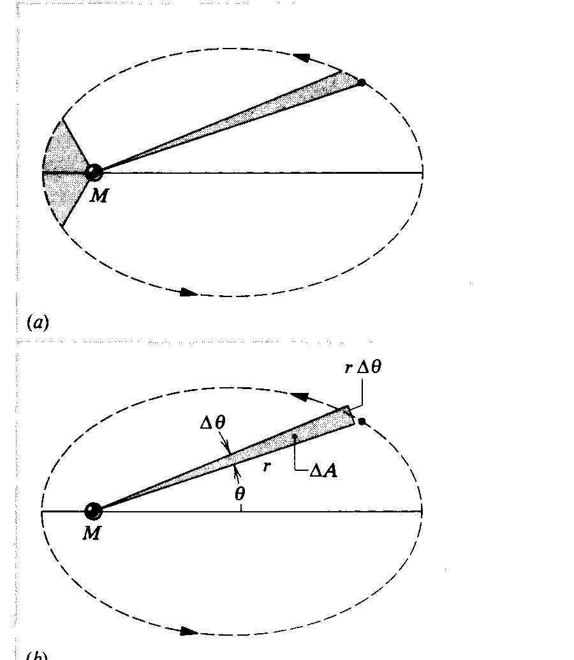
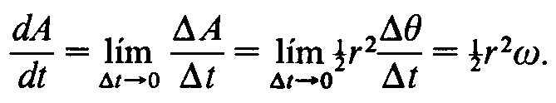
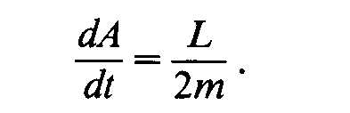
Relación entre el impulso angula y la segunda ley de Kepler

Slide 10
Tercera ley: Ley de los períodos
El cuadrado del periodo de cualquier planeta al rededor del sol es proporcional al cubo de la distancia media del planeta al sol
Como y
Entonces

Slide 11
A trabajar!
- Calcular la masa del sol a partir del periodo y el radio de la órbita terrestre
- Calcular la masa de Jupiter a partir del periodo y el radio de su segunda luna más cercana Io (T=1,77 d )

